Slide 1
지문인식을 활용한
스마트 페이 밴드
1871441 진태선 187152 허민혁 1871455 황성준

Slide 2
C
on
tents
선정 동기
작동원리
아이디어
기대효과

Slide 3

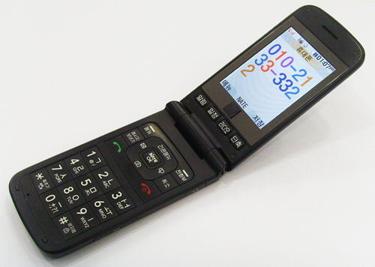
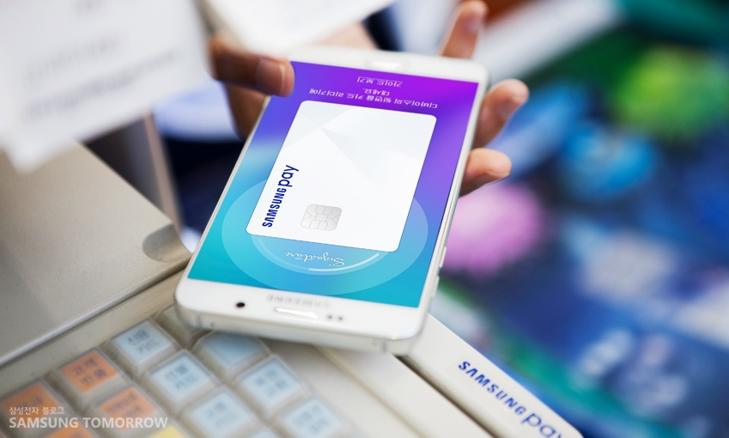
선정 동기

Slide 4
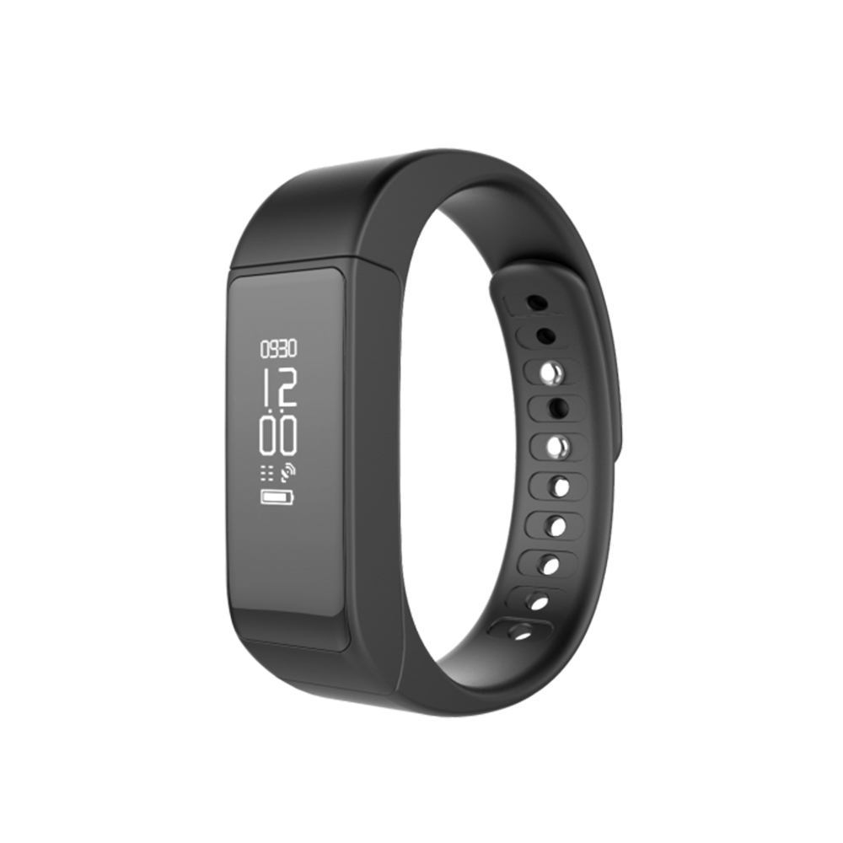


아이디어

Slide 5




손가락마다
다른 카드를 설정
아이디어

Slide 6

작동원리
13.56MHz 대역의 주파수 사용
10cm 이내의 근거리에서 데이터 교환
비접촉식 무선통신 기술

Slide 7
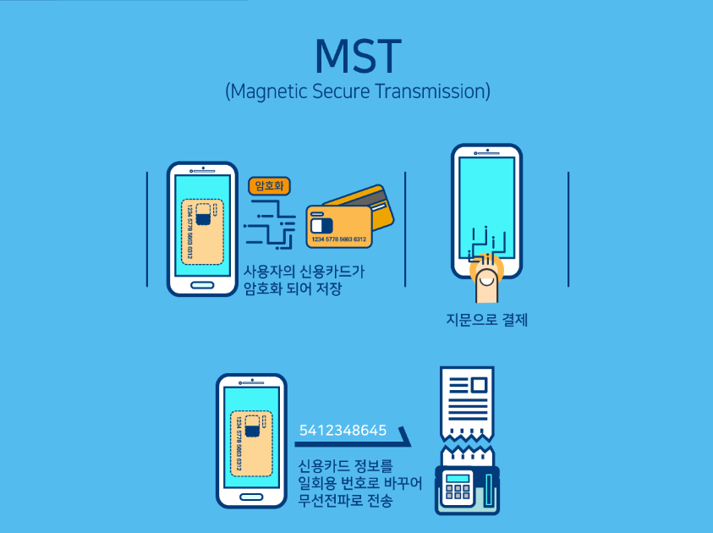
작동원리

Slide 8
분실위험
기대효과
편리함
디자인

Slide 9
Q
A
&

Slide 10
T
hank
you

